Slide 1
Introduction to Algorithm Design
Lecture Notes 5

Slide 2
ROAD MAP
Divide And Conquer
  Merge Sort
  Quick Sort
  Binary Tree and Its Properties
  Multiplication of Large Integers
  Strassen’s Matrix Multiplication
  Closest Pair of Points
  Convex Hull

Slide 3
Divide-and-Conquer
En iyi bilinen algoritma tasarım stratejilerinden biridir.
YAKLAŞIM
Problemi iki ya da daha ufak parçalara böl.
Küçük parçaları özyineli bir şekilde çöz
Bu çözümleri birleştirerek orijinal probleme çözüm bul.

Slide 4
Divide-and-Conquer Tekniği (dvm.)
a problem of size n
subproblem 1
of size n/2
subproblem 2
of size n/2
a solution to
subproblem 1
a solution to
subproblem 2
a solution to
the original problem

Slide 5
Divide-and-Conquer Örnekleri
Sıralama: mergesort ve quicksort
Binary tree traversals
Multiplication of large integers
Matris çarpımı: Strassen’s algorithm
Closest-pair ve convex-hull algoritmaları

Slide 6
General Divide-and-Conquer Recurrence
T(n) = aT(n/b) + f (n) , öyle ki f(n) ∈ Θ(n^{d}), d ≥ 0
Master Teoremi: If a < b^{d}, T(n) ∈ Θ(n^{d})
If a = b^{d}, T(n) ∈ Θ(n^{d} log n)
If a > b^{d}, T(n) ∈ Θ(n^{log b a} )
Examples: T(n) = 4T(n/2) + n ⇒ T(n) ∈ ?
T(n) = 4T(n/2) + n² ⇒ T(n) ∈ ?
T(n) = 4T(n/2) + n³ ⇒ T(n) ∈ ?

Slide 7
Mergesort
A[0..n-1] arrayini iki eşit parçaya böl, bu parçaları B ve C’ye kopyala
B ve C array’lerini özyineli bir şekilde sırala
B ve C arrayini A arrayinin içine merge et (sıralı bir şekilde birleştir).
  Array’lerden birinde eleman kalmayıncaya kadar devam et:
    Arraylerin kontrol edilmemiş ilk elemanlarını kontrol et.
    Küçük olanı A’ya kopyala, eleman alınan arrayin index değişkenini arttır.
    Diğerlerini kontrol etmeye devam et

Slide 8
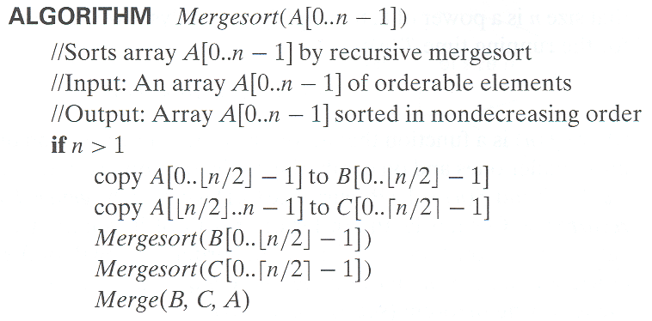
Pseudocode of Mergesort
A(n) = 2A(n/2) + A_merge

Slide 9
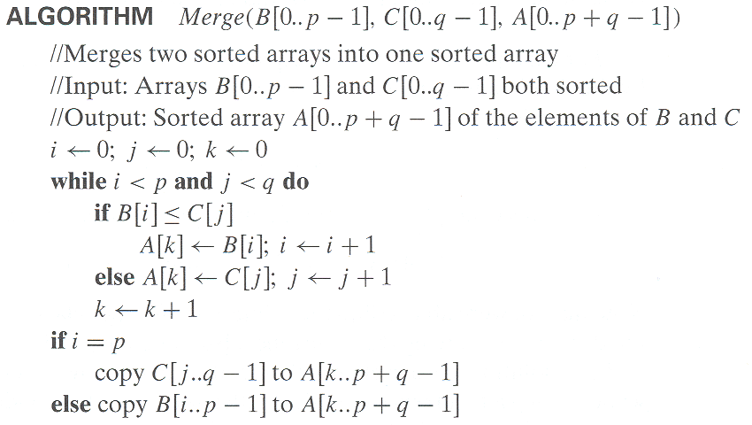
Pseudocode of Merge
i=q

Slide 10
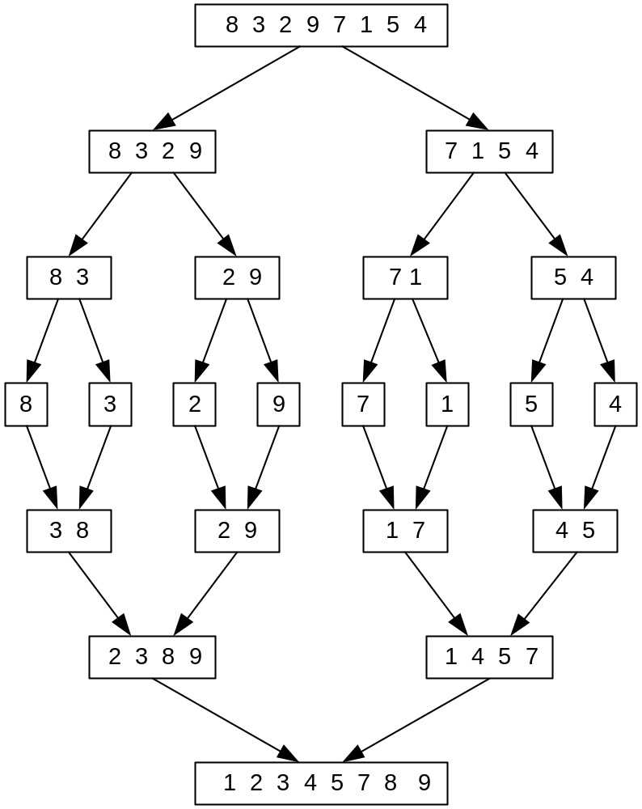
Mergesort Example
Notes:
Go over this example in detail, then do another example of merging, something like:
(1 2 5 7 9)
(3 4 6)

Slide 11
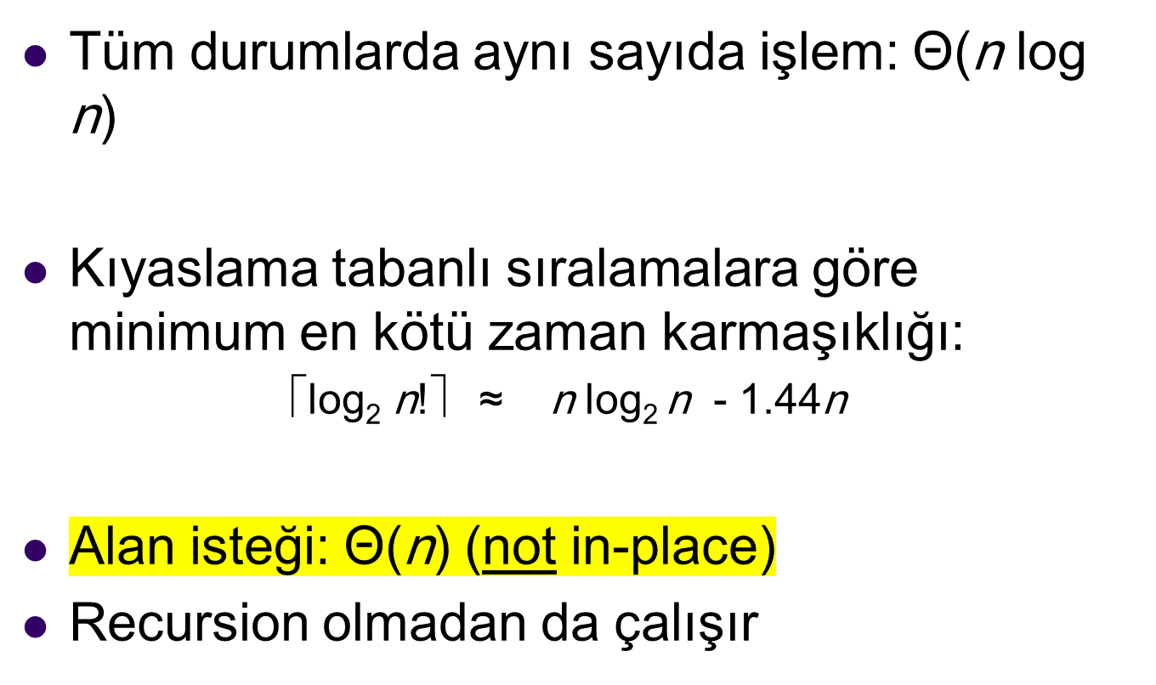
Mergesort Analizi
Notes:
even if not analyzing in detail, show the recurrence for mergesort in worst case:
T(n) = 2 T(n/2) + (n-1)
worst case comparisons for merge

Slide 12
Quicksort
Quicksort, D & C stratejisine sahip önemli bir sıralama algoritmasıdır.
Verilen bir A[0..n-1] arrayini sıralar.

Slide 13
Quicksort
Verilen A[l..r] arrayini sıralamak için
Yaklaşım:
    Arrayin elemanlarını değerlerine bağlı olarak bölmelendir.
    Bölmelendirmeden (Partitiondan) sonra A[l] sıralı arraydeki son pozisyonundadır.
    Alt arrayleri sıralamaya devam et.

Slide 14
Quicksort
ALGORITHM Quicksort (A[l..r])
// Sorts a subarray by quicksort
// Input : A subarray A[l..r] of A[0..n-1], defined by its left and right indces l and r
// Output : The subarray A[l..r] sorted in nondecreasing order
If l<r
s←Partition(A[l..r])
//s is a split position
Quicksort(A[l..s-1])
Quicksort(A[s+1..r])

Slide 15
Quicksort
A[0..n-1] üzerinde nasıl partition yapılmalı?
  Alt elemanlara bölmek için bir eleman seçmemiz lazım
    Bu eleman pivot olarak adlandırılmaktadır.
Pivot seçmek için çeşitli stratejiler vardır.
Şimdi en basit stratejiyi kullanacağız
  Pivot arrayin ilk elamanı olacak; p=A[1]

Slide 16



Quicksort
Partitioning :

Slide 17
Quicksort
ALGORITHM HoarePartition (A[l..r])
// Partitions a subarray by using its first element as a pivot
// Input : A subarray A[l..r] of A[0..n-1], defined by its left and right indices l and r (l < r)
// Output : A partition of A[l..r], with the split position returned as this function’s value
p ← A[l]; i ← l ; j ← r+1
repeat
repeat i ← i+1 until A[i]≥p
repeat j ← j-1 until A[j]≤p
swap (A[i], A[j])
until i≥j
swap (A[i], A[j]) // undo last swap when i≥j
swap (A[l], A[j])
return j

Slide 18
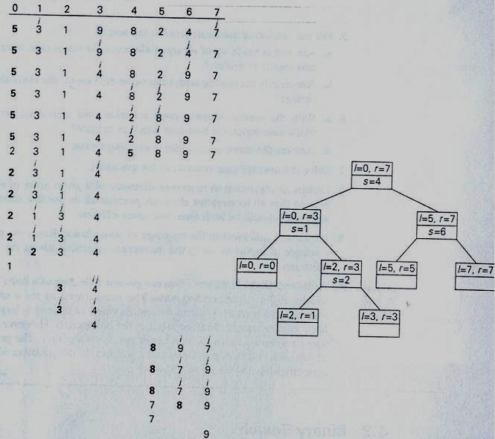

Slide 19
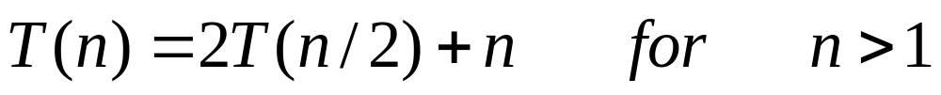
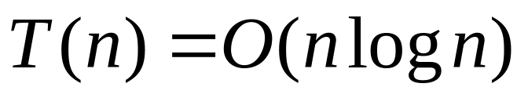
Quick Sort
Analiz:
n: arraydeki eleman sayısı
T(partition) = O(n) → n+1
  Best case (En iyi durum)
  Tüm splitler (pivotlar hep median olarak seçilirse) arrayin ortasından gerçekleştirilirse en iyi durum oluşmaktadır.
,T(1)=0

Slide 20

Quick Sort
Analiz:
  En kötü durum (Worst-case)
    Tüm splitler aşağıdaki gibi gerçekleşir
      Alt arraylerden sonra bir tanesi boş, diğer ise arrayin uzunluğundan bir tane az elemana sahiptir.
      Bu durum A[0 .. n-1] artan fonksiyon ve A[0]’ı pivot olarak kullandığımızda oluşur.
        Soldan sağa tarama A[1]’de biter
        Sağdan sola tarama A[0]’a kadar gider.

Slide 21
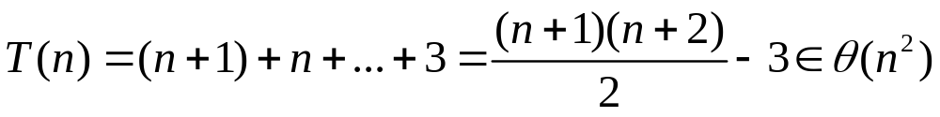
Quick Sort
Analiz :
  En Kötü Durum (Worst-case)

Slide 22
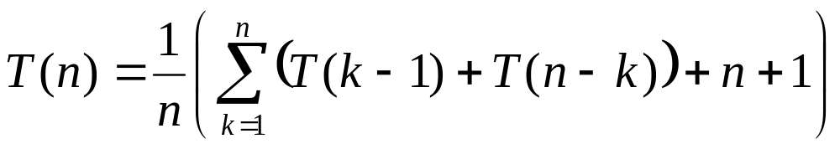
Quick Sort
Analiz :
Ortalama Durum (Average Case)
Split pozisyonu olma olasılığı her index için aynıdır.
P = 1/n

Slide 23
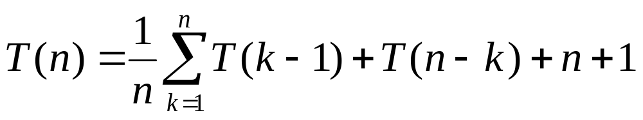
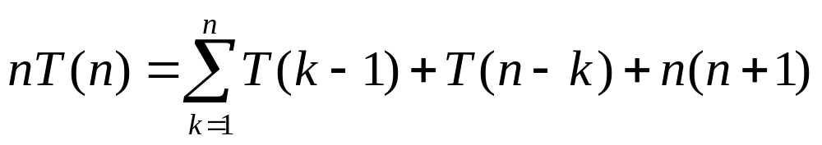
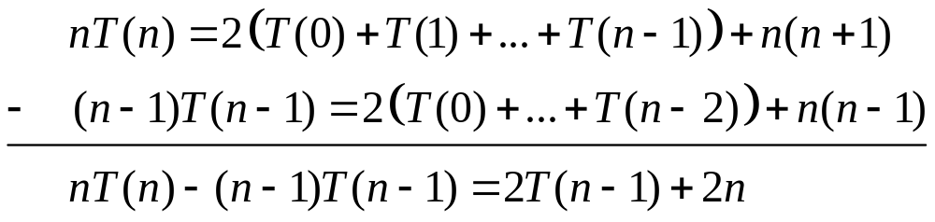
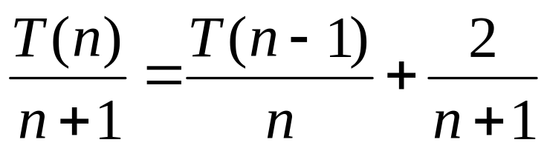
Quick Sort

Slide 24
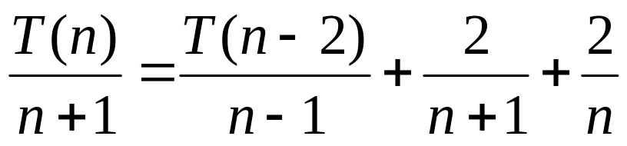
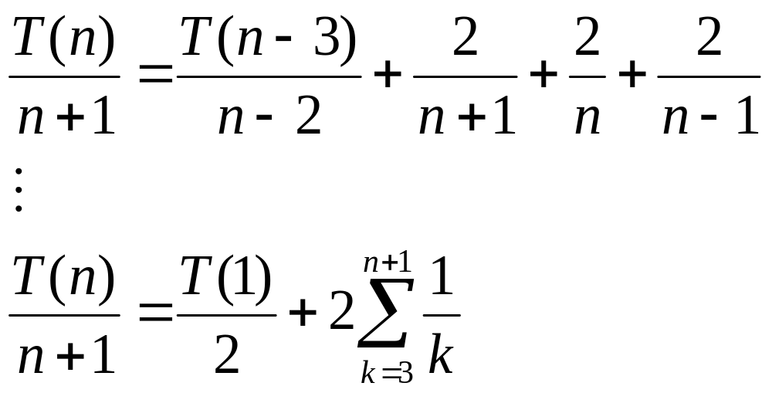
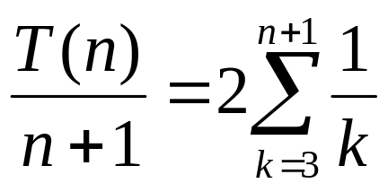
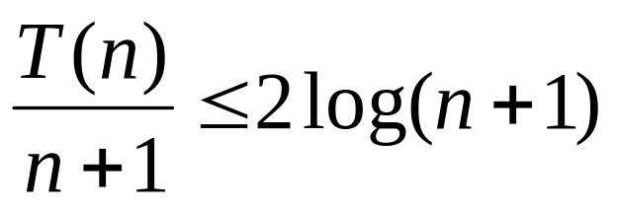
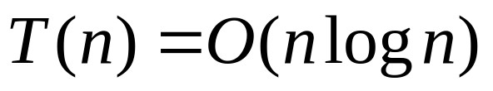

Slide 25
Büyük Tamsayıları Çarpma İşlemi (Multiplication of Large Integers)
Bazı uygulamalar büyük ölçekli tamsayıların çarpılmasını gerektirebilir. (Örn: 100 basamaktan fazla iki sayıyı)
  Kriptoloji gibi
Bu sayılar modern bilgisayarlar için çok uzundur.
  Daha ayrı bir muamele görmelidirler.
  Bunları işlemek birim zaman almaz.

Slide 26
Büyük Tamsayıları Çarpma İşlemi
n basamaklı tamsayıları kağıt-kalem algoritması ile hesaplamak
  Bir sayının her bir basamağı diğer sayının n basamağı ile çarpılmalı
    Toplamda n² tane rakam çarpma işlemi gerçekleştirilir.
n² rakam çarpımından daha az işlemle gerçekleştirilemez mi?

Slide 27

Büyük Tamsayıları Çarpma İşlemi
Örnek: 23 ve 14’ü çarpalım
Toplamda 4 farklı çarpma işlemi var
Ortanca terim aşağıdaki şekilde de hesaplanabilir
Yani çözüm toplamda üç farklı çarpma ile gerçekleştirilebilir.

Slide 28
Büyük Tamsayıları Çarpma İşlemi
Bir çift iki basamaklı sayı a =a₁a₀ ve b=b₁b₀, bu sayıların çarpımı c can aşağıdaki formül ile bulunabilir.
c = a*b = c₂10² + c₁10¹ + c₀
Burada
c₂ = a₁*b₁ → ilk hanelerin çarpımı
c₀ = a₀*b₀ → son hanelerin çarpımı
c₁ =(a₁+a₀)*(b₁+b₀)-(c₂+c₀) → Ortanca hanenin sonucu

Slide 29
Büyük Tamsayıları Çarpma İşlemi
Yaklaşım :
a = a₁a₀, a=a₁10^{n/2} + a₀ and
  b = b₁b₀, b=b₁10^{n/2} + b₀

Slide 30
Büyük Tamsayıları Çarpma İşlemi
c = a*b = (a₁10^{n/2} + a₀) * (b₁10^{n/2} + b₀)
  c =(a₁*b₁)10^{n} + (a₁*b₀ + a₀*b₁)10^{n/2} +(a₀*b₀)
  c = c₂10^{n} + c₁10^{n/2} + c₀
burada
c₂ = a₁*b₁ → ilk yarısının çarpımı
c₀ = a₀*b₀ → İkinci yarısının çarpımı
c₁ =(a₁+a₀)*(b₁+b₀)-(c₂+c₀) → azaltılmış çarpma işlemi

Slide 31
Büyük Tamsayıları Çarpma İşlemi
Eğer n/2 çift ise, Aynı metodu kullanmaya devam edebiliris c₂, c₁ and c₀.
n-basamaklı sayıları çarpmak için recursive bir algoritmamız bulunmaktadır
Recursion nerede durur
  n, 1 olduğunda
  Sayıları direk çarptığımızdaki yere kadar

Slide 32
Büyük Tamsayıları Çarpma İşlemi
Analiz:
Kaç tane çarpma işlemi gerçekleştirdik ?

Slide 33



Büyük Tamsayıları Çarpma İşlemi
Analiz :
n-haneli sayıları çarpmak 3 tane n/2 hanelik çarpma işlemi gerektiriyor.
number
So
solving it by backward substitution for n = 2^{k} yields
since k = log₂n

Slide 34
Büyük Tamsayıları Çarpma İşlemi
Tartışma:
Günümüzde bir çok problemde kullanılmaktadır.
  Kriptoğrafi
  Mobil aygıtların güvenlik birimlerinde
600 basamaktan sonra kağıt kalem metodundan iyi sonuç vermektedir.

Slide 35
Matris Çarpımı
Problem Tanımı:
İki adet n x n matrisin çarpımını bulmak.
C= A x B
n³ adet çarma işleminden daha az çarpma ile gerçekleştirilebilir.

Slide 36
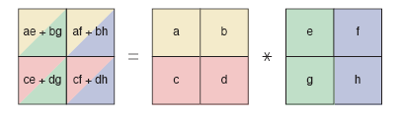
Matris Çarpımı
Divide & conquer Stratejisi:
A ve B iki tane n x n matris olsun, n de çift sayı olsun.
A, B ve Çarpımları C’yi dört adet n/2-x -n/2 alt matrise bölebiliriz.

Slide 37
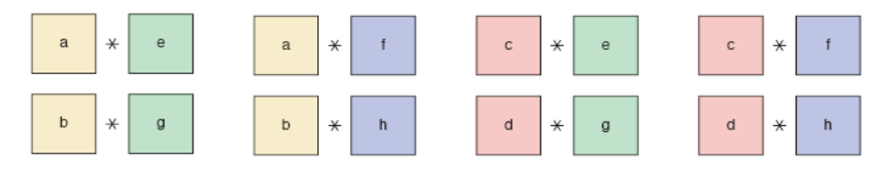
Matris Çarpımı
8 Alt -Problem:
Analiz:
8 çarpma işlemi→ (n/2)- (n/2) matrix
4 toplama işlemi→ (n/2)- (n/2) matrix
T(n)=8*T(n/2)+Θ(n²) = Θ (n³)

Slide 38
Strassen’in Matris Çarpımı
n³ çarpmadan daha az sayıda çarpma işlemi gerçekleştirmek
2-by-2 matrix çarpımını düşünelim
  8 çarpma yerine 7 adet çarpma gerektiriyor.

Slide 39
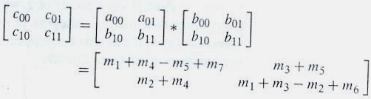
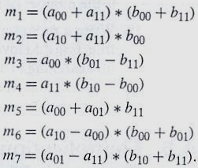
Strassen’in Matris Çarpımı
Aşağıdaki formülleri kullanabiliriz
burada
a a

Slide 40
Strassen’in Matrix Çarpımı
7 tane çarpma işlemi var.
Kaç tane toplama işlemi var? 18
2 x 2’lik matrisler için bunu kullanmak uygun mudur?

Slide 41
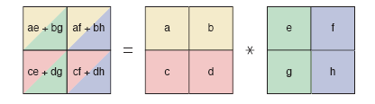
Strassen’in Matrix Çarpımı
7 çarpma işlemi işlemi
P1=a*(f-h) P2=(a+b)*h P3=(c+d)*e P4=d*(g-e) P5=(a+d)*(e+h) P6=(b-d)*(g+h) P7=(a-c)*(e+f)
Solution:
a*e+b*g = P5+P4-P2+P6
a*f+b*h = P1+P2
c*e+b*h = P3+P4
c*f + d*h = P5+P1-P3-P7

Slide 42
Strassen’in Matrix Çarpımı
Yaklaşım:
Let A ve B n x n’lik iki matris
  n 2’nin bir kuvveti olsun
A ve B ‘yi n/2 x -n/2’lik alt matrislere bölmek
7 alt matris çarpımı özyineli bir şekilde gerçekleştirilir.
C matrisini elde etmek için gerekli toplama işlemleri yapılır.

Slide 43



Strassen’in Matris Çarpımı
Analysis :

Slide 44
Strassen’in Matris Çarpımı
Tartışma:
    Toplama işlemlerini kontrol etmemiz lazım A(n)
    A(n) Є Ө(n^{log}2⁷)
  Brute force’dan daha iyi
    Brute force algoritması n³
  Bellek kullanımı iyi mi? Daha iyi
  Matris çarpımı için en iyi algoritma değil
    Coopersmith ve Winogrand algorithm’s verimi O(n^{2.376})

Slide 45
ROAD MAP
Divide And Conquer
  Binary Search
  Maximum Subsequence Problem
  Merge Sort
  Quick Sort
  Multiplication of Large Integers
  Strassen’s Matrix Multiplication
  Closest Pair of Points
  Convex Hull

Slide 46
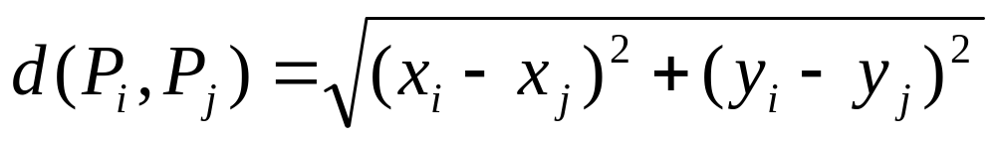
Closest-Pair Problemi
Problem Tanımı:
n adet düğümün içerisinden en yakın olanları bulma.
  Burada problemin iki boyutlu halini kullanacağız
  Noktakar kartezyen korrdinatları ile (x,y) şeklinde verilmiş.
  İki nokta Pi = (xi, yi) and Pj = (xj,yj) arasındaki uzaklığın standart öklit uzaklığı olduğunu varsayıyoruz.

Slide 47
Closest-Pair Problemi
Yaklaşım:
1. Noktaları iki kümeye ayırıyoruz n/2 nokta içeren S₁ ve S₂ kümeleri olarak.Bölerken x=c doğrusuna göre bölüyoruz.
  C, x koordinatlarının ortancası
  Dolayısıyla n/2 nokta doğrunun sağında ve n/2 nokta ve kendisi noktanın sağında bulunmaktadır.

Slide 48
Closest-Pair Problem
Approach :
2. S₁ ve S₂’nin içindeki en yakın noktaları recursive bir şekilde bul
  d₁ ve d₂ sırasıyla S₁ ve S₂’deki en yakın mesafeler olsun
  let d = min{d₁, d₂}
  d globaldeki minimum mesafe olmak zorunda değil
    Daha yakın bir nokta çifti doğrunun iki karşılıklı tarafında bulunabilir.
    Doğrunun d solu ve d sağı alındığında oluşan diktörtgendeki noktalar bir daha taranmalıdır.

Slide 49
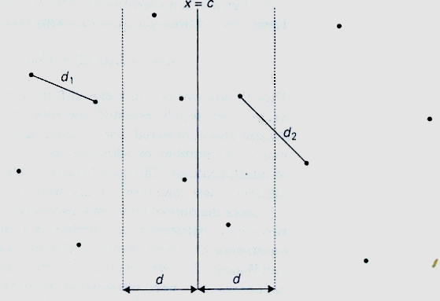
Closest-Pair Problemi
closest-pair problemi d&c yaklaşım

Slide 50
Closest-Pair Problemi
Approach :
3. C₁ ve C₂ doğrunun x eksenine göre d birim solundaki ve d birim sağındaki noktalar kümesi olsun.
4. C₁’deki P(x,y) her nokta için, C₂’de bu noktaya d’den daha yakın bir nokta var mı diye bak.
5.C₂’deki noktaların y koordinatı da [y-d, y+d] aralığında olmalıdır.
    Bu şekilde en fazla 6 nokta vardır

Slide 51
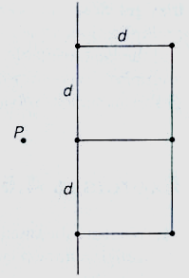
(a) Idea of the d&c algorithm for the closest-pair problem
(b) The six points that may need to be examined for point P
(worst case)

Slide 52
Closest-Pair Problem
Yaklaşım:
6.C₁ ve C₂ noktaları için kendi y koordinatlarına göre artan sırada bir liste oluşturulmalı
  7. C₁’deki noktaların C₂ dekilere uzaklığını tara.

Slide 53
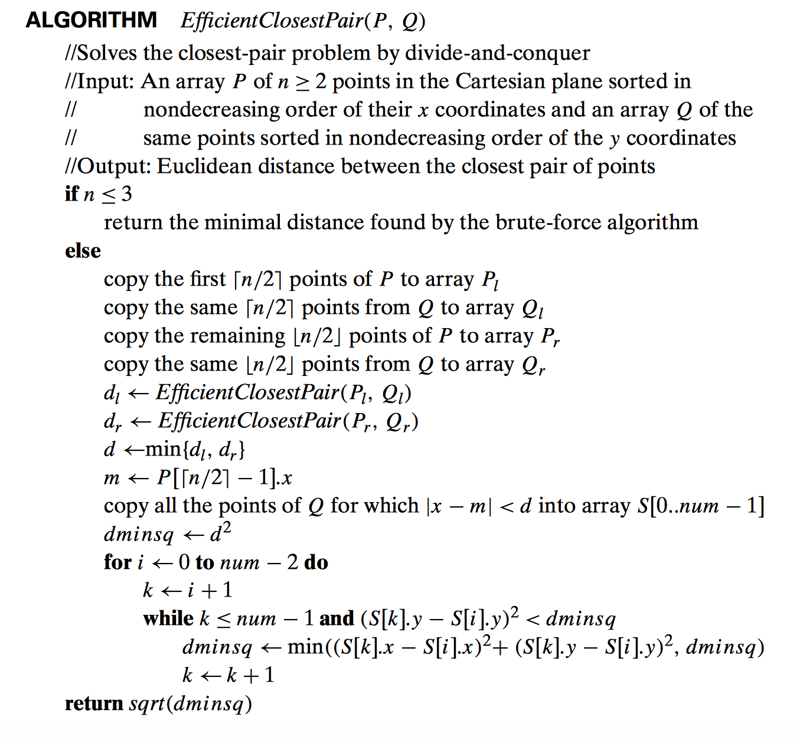

Slide 54
Closest-Pair Problem
Analiz :
T(n), n adet önceden sıralanmış nokta için:
T(n) = 2 T(n/2) + M(n)
T(n) Є O(nlogn)

